Slide 1
SISTEMA OPERACIONAL WINDOWS
Prof. Cristian Ramos

Slide 2
Nossos temas
05.
06.
Área de trabalho, ícones e barra de tarefas
Menu Iniciar e configurações básicas
07.
08.
Gerenciamento de arquivos e pastas
Personalização do sistema (plano de fundo, temas, idioma)

Slide 3
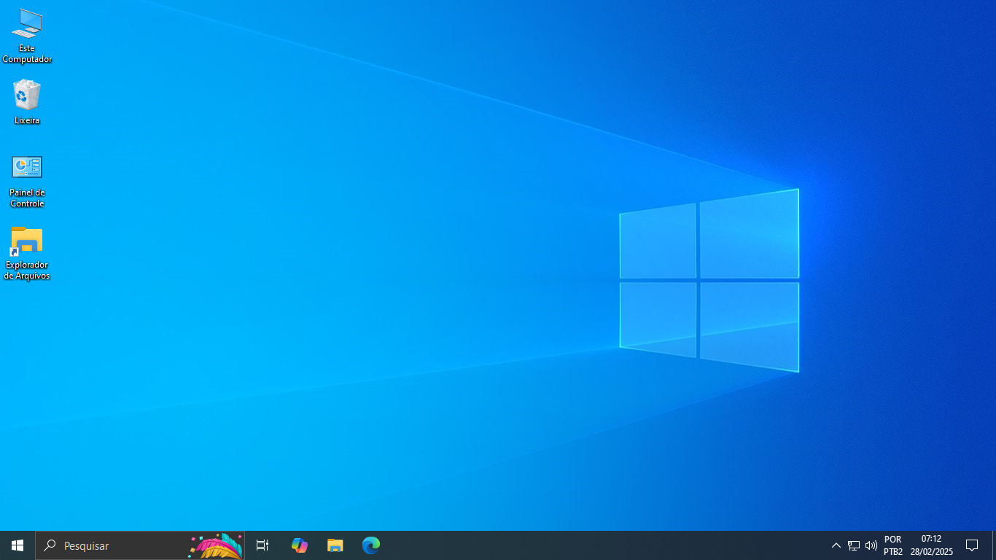
ÁREA DE TRABALHO

Slide 4
O plano de fundo da área de trabalho é uma tela azul com o icônico logotipo do Windows no centro. O fundo azul cria um visual limpo e calmo, enquanto o logotipo branco do Windows se destaca, simbolizando o sistema operacional.

Slide 5
Este Computador: Este ícone permite acessar as unidades de armazenamento do computador, como o disco rígido, pen drives, e outros dispositivos conectados.
Lixeira: Aqui é onde os arquivos excluídos são temporariamente armazenados antes de serem removidos permanentemente do sistema.
Painel de Controle: Este ícone oferece acesso às configurações do sistema, onde é possível modificar diversas opções e personalizar o funcionamento do Windows.
Explorador de Arquivos: Este ícone permite navegar pelas pastas e arquivos armazenados no computador, facilitando a organização e o acesso aos documentos.

Slide 6
ÁREA DE TRABALHO
A barra de tarefas é um elemento essencial da interface do Windows e está localizada na parte inferior da tela.

Slide 7
ÁREA DE TRABALHO
O Menu Iniciar é representado pelo ícone do Windows localizado no canto inferior esquerdo da barra de tarefas. Quando clicado, abre um menu que fornece acesso rápido a programas, configurações e funcionalidades do sistema operacional
Esta barra permite que o usuário digite termos de pesquisa para encontrar rapidamente arquivos, aplicativos e configurações no sistema operacional. Ela também pode realizar buscas na web e dar sugestões conforme você digita.

Slide 8
A Visão de Tarefas é um recurso do Windows que permite aos usuários visualizar todas as janelas e aplicativos abertos em um único lugar
Os Ícones de Acesso Rápido estão localizados ao lado do ícone do Menu Iniciar, na barra de tarefas. Eles permitem abrir aplicativos e programas de forma rápida e eficiente

Slide 9
Pequena barra no canto direito que, ao clicar, minimiza todas as janelas abertas e exibe a área de trabalho.
Exibe ícones de aplicativos em segundo plano que estão minimizados na barra de tarefas.
Abre o Centro de Ações do Windows, onde estão notificações do sistema, aplicativos e atalhos rápidos para configurações.
Permite ajustar a forma como o computador exibe conteúdo em telas externas (duplicação, extensão, etc.).
Mostra o horário atual e a data do sistema. Clicando nele, você pode acessar o calendário e configurações de data e hora.
Ajusta o volume do sistema e permite acessar configurações de som.
Exibe o idioma e o layout atual do teclado (exemplo: "POR" para Português, "PTB2" pode indicar um segundo layout).

Slide 10
01.
Menu Iniciar e configurações básicas

